Slide 1
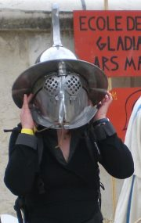
Salvete discipvli !

Slide 2
Le latin,
ca commence en …
BONNE QUESTION, OBELIX !
ILS SONT FOUS, CES COLLEGIENS ! POURQUOI APPRENDRE UNE LANGUE MORTE ?
…5eme !
- 1h en 5ème
- 2h en 4ème
- 2h en 3ème

Slide 3
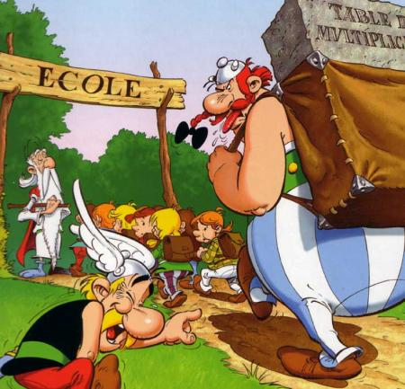
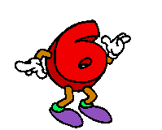
VOICI
BONNES RAISONS DE FAIRE DU LATIN !!!!

Slide 4
1. On découvre l’origine de notre langue
- Connais-tu le pourcentage de mots latins dans le français ?
20 %
60 %
80 %
- Qu’appelle-t-on les langues romanes ?
➔ Ce sont les langues qui viennent du latin comme…
Le français
L’italien
L’espagnol
Le portugais
Le roumain

Slide 5
Trouve les mots latins passés tels quels :
P
O
_
S
_
T
_
S
_
C
_
R
_
I
_
P
_
T
_
U
- On m’écrit en bas d’une lettre quand on a oublié quelque chose.
_
M
A
L
_
I
_
N
_
E
- Dans un récit, je me trouve en début de paragraphes.
_
A
V
I
_
D
_
E
- On me regarde le soir en famille…
_
O
- Je remplace les points de suspension dans une énumération et on m’abrège en 3 lettres.
E
T
_
C
_
E
_
T
_
E
_
R
_
A
A
G
_
E
_
N
_
D
- Je sers à rappeler aux élèves le travail à faire pour la semaine.
_
A
A
Q
_
U
_
A
_
R
_
I
_
U
- Je suis rempli de poissons.
_
M
L
A
_
V
_
A
_
B
- On m’utilise pour faire sa toilette et se laver les dents.
_
O

Slide 6
2. On comprend mieux l’orthographe française !
Retrouve les mots latins qui ont donné les mots français suivants :
doigt
temps
forêt
vingt
loup
froid
paix
sept
porc
frigidus
viginti
porcus
septem
digitus
tempus
forestum
lupus
pax

Slide 7
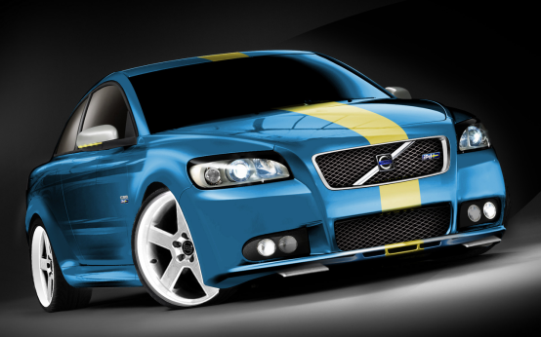
3. Les pubs prennent tout leur sens…
Comment comprends-tu le nom de ces produits ?
Felix : heureux, chanceux
Anima sana in corpore sano
=> un esprit sain dans un corps sain
Volvo : rouler
Lac, lactis : le lait
Vade mecum :
viens avec moi

Slide 8
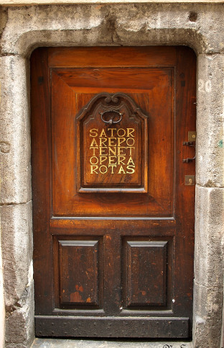
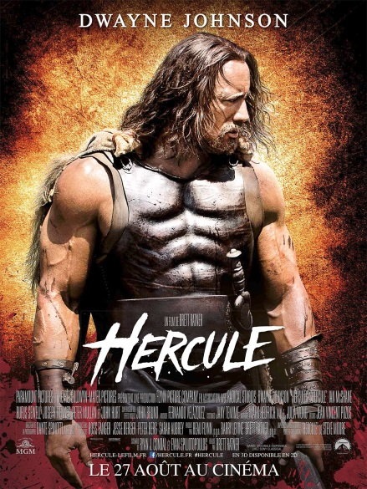
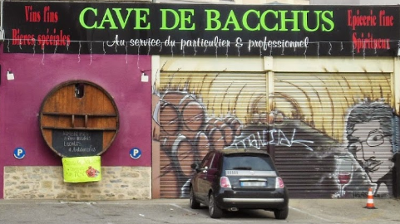
4. Le monde qui nous entoure nous paraît plus clair…
Quel est le lien entre ces images et le latin ?
Grenoble, Jardin de ville
Grenoble, rue Jean-Jacques Rousseau
Grenoble, rue de Stalingrad

Slide 9
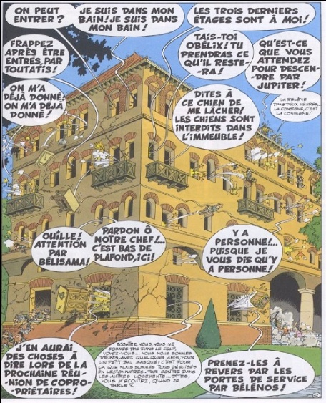
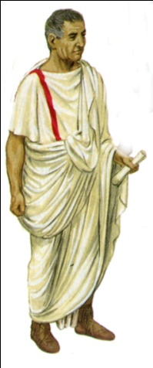
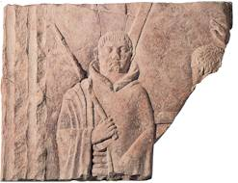
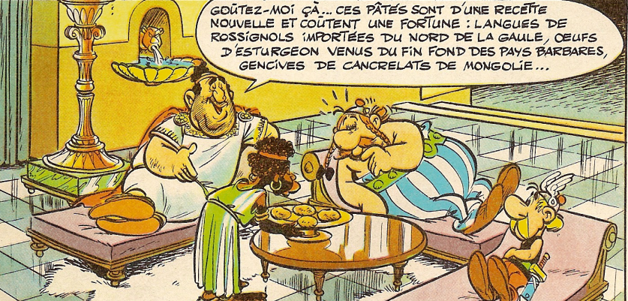
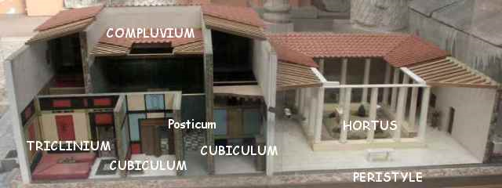
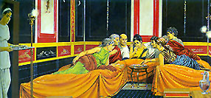
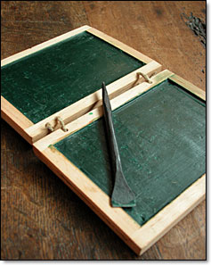
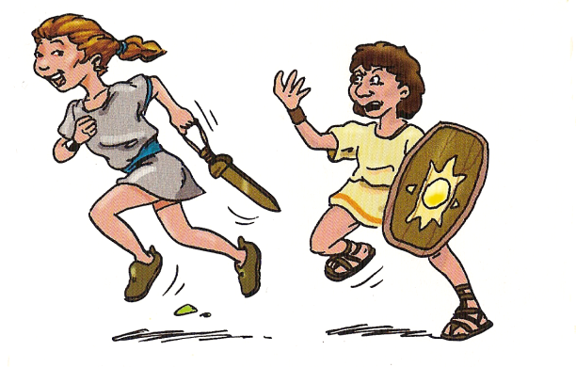
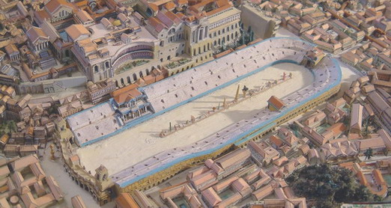
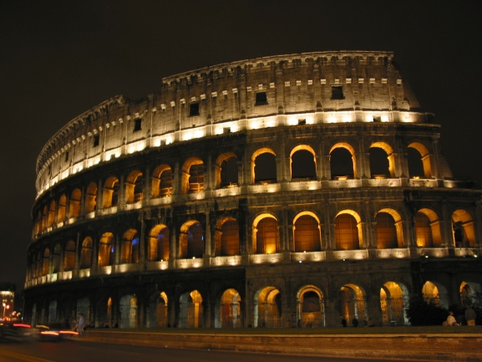
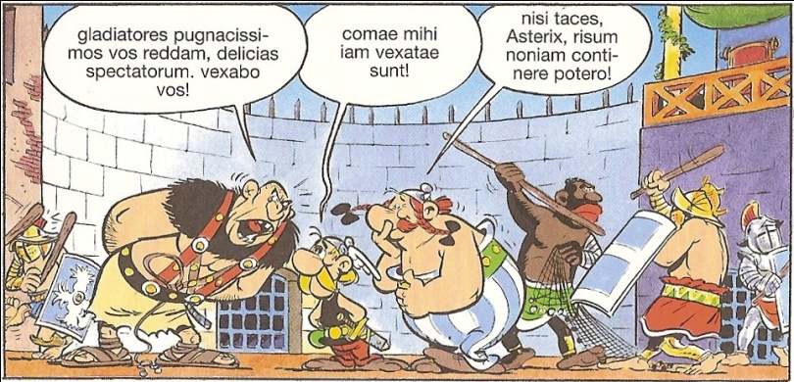
5. On découvre une culture …
- La vie quotidienne…
L’habitation
La nourriture
La mode
L’éducation
- Les divertissements…
Le Circus maximus et ses courses de char
Le Colisée et ses combats de gladiateurs

Slide 10
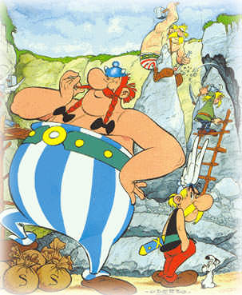
6. Et enfin, on apprend une langue !!!!
- On apprend des conjugaisons
Le latin te permet de consolider des connaissances en français !!!!
- On fait de la grammaire
- On apprend du vocabulaire
- On traduit
… dans la joie et la bonne humeur !

Slide 11
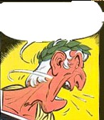
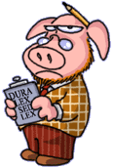
Nunc…
LABORATE !!!!
QVIS ES ?
MEVS DOMINVS
EST PATER DEORVM.
SVM IOVIS AQVILA.
QVIS EST ?

Slide 12
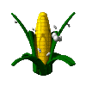
QVIS ES ?
SVM SPICA.
MEA DEA ADJUVAT ME CRESCERE.
QVAE EST ?

Slide 13
QVIS ES ?
SVM SOL.
MEVS DEVS AVCTOR LVCIS EST.
QVIS EST ?

Slide 14
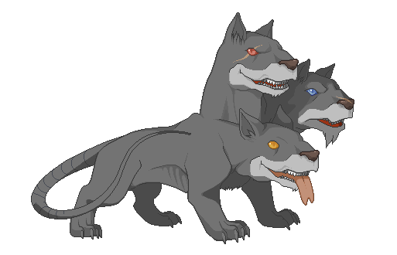
QVIS ES ?
SVM CERBERVS.
CVM DOMINO IN INFERIS VIVO.
QVOD NOMEN EI EST ?

Slide 15
QVIS ES ?
BACCHE, TE AMO !!!!
SVM VINVM.
MEVS DEVS E FEMORE IOVIS NATVS EST.
QVIS EST ?

Slide 16
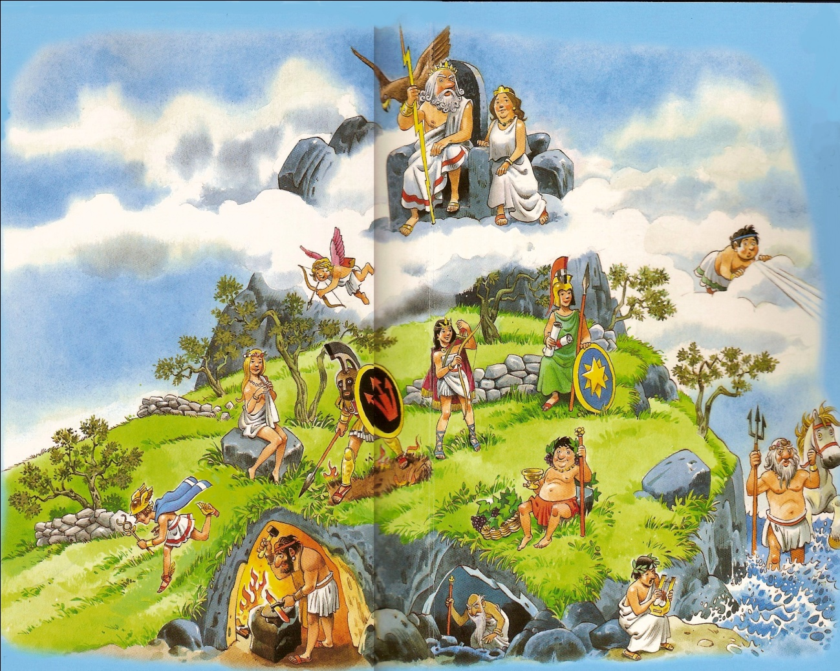
Les reconnais-tu ?
BACCHvs
mercvrivs
JVNO
cvpido
MINERVA
apollo
①
②
③
VENVS
JVppiter
⑫
DIANA
mars
⑪
⑨
neptunVS
④
⑬
⑭
vvlcanvs
⑩
⑥
plvtO
⑤
⑦
⑧
aeolvs

Slide 17
Le cours de latin, c’est:
- faire de l’étymologie
- réfléchir et se poser des questions
- comprendre la grammaire française grâce à celle du Latin
- faire de la mythologie
- apprendre comment vivaient les Romains

Slide 18
valete discipvli !
Vous pouvez visiter mon site : www.clicoergosum.fr

